Slide 1

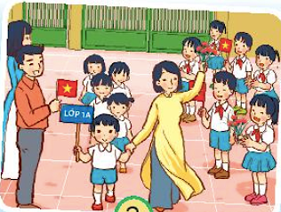

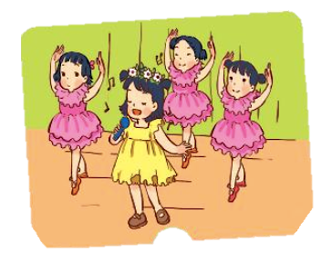
Một số hoạt động khác của ngày Khai trường:
2
3
4
5

Slide 2
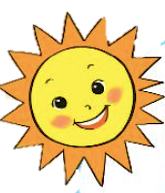
Lễ Khai giảng ở trường em còn hoạt động nào khác nữa không?
Các em học sinh lớp 1 rất háo hức.
Còn các bạn thì sao?

Slide 3


